Slide 1
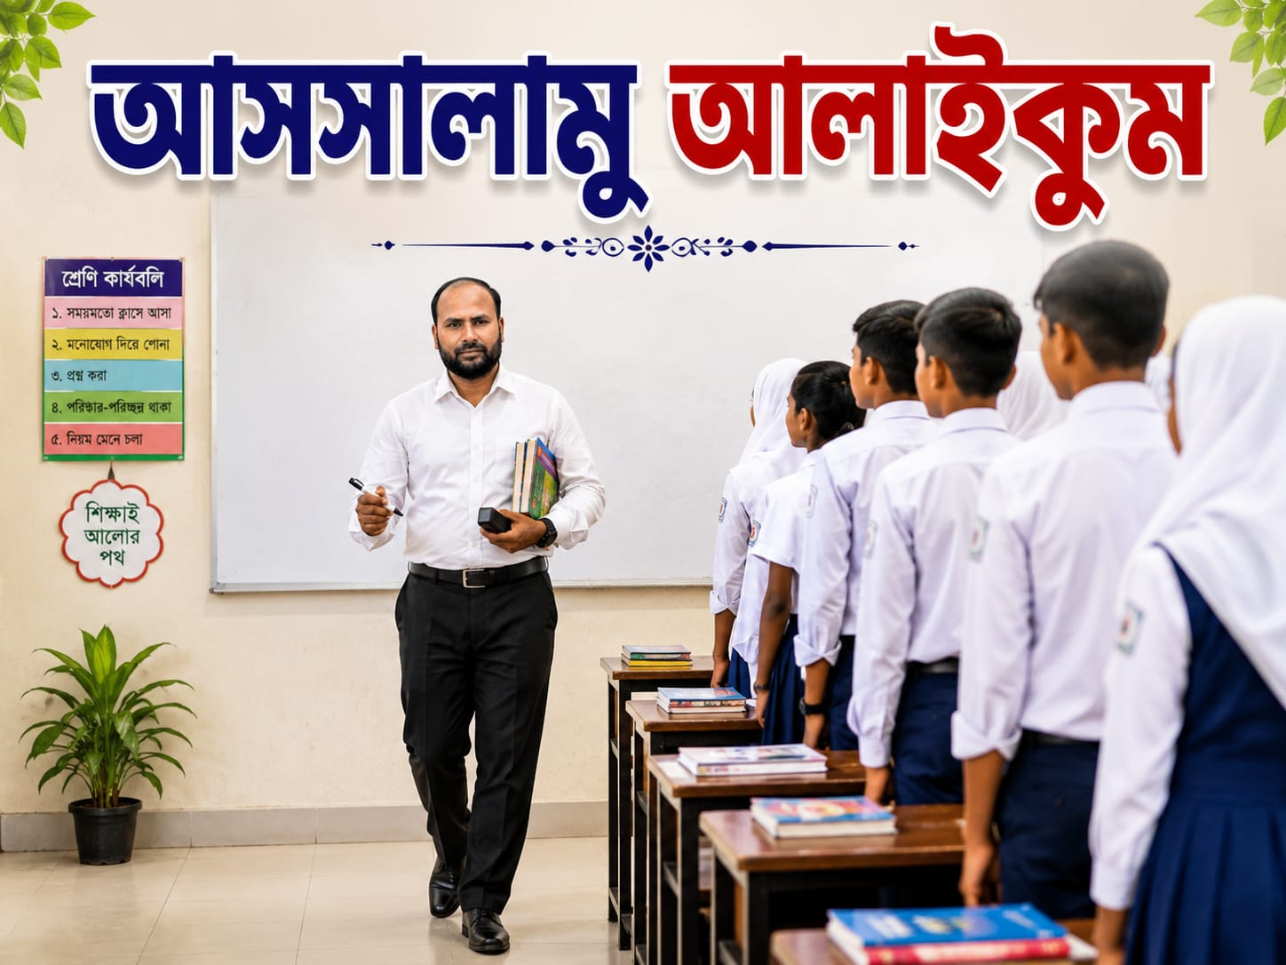

Slide 2


Slide 4

একাদশ অধ্যায়:-ব্যবসায়ে নৈতিকতা ও সামাজিক দায়বদ্ধতা
প্রথম ক্লাস • অংশ-1
সময়: ৫০মিনিট

Slide 5

পূর্বজ্ঞান যাচাই
চলো একটু চিন্তা করি…
1
তোমরা কি কখনো দোকানে ভেজাল বা মেয়াদোত্তীর্ণ পণ্য কিনে প্রতারিত হয়েছ?
2
ব্যবসায়ী শুধু মুনাফা করলেই কি যথেষ্ট? নাকি আরও দায়িত্ব আছে?
3
সমাজের প্রতি ব্যবসায়ীর কোনো দায়িত্ব আছে বলে মনে করো কি?
মোহাম্মদ ইব্রাহিম

Slide 6
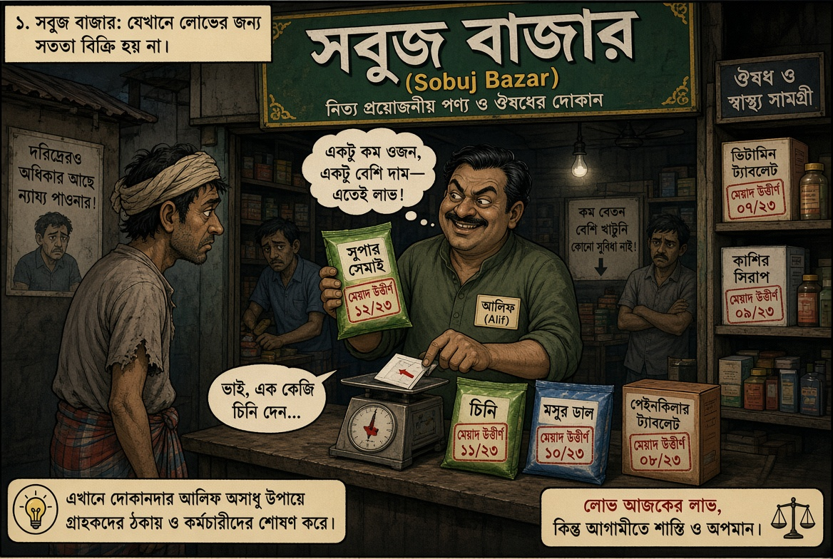
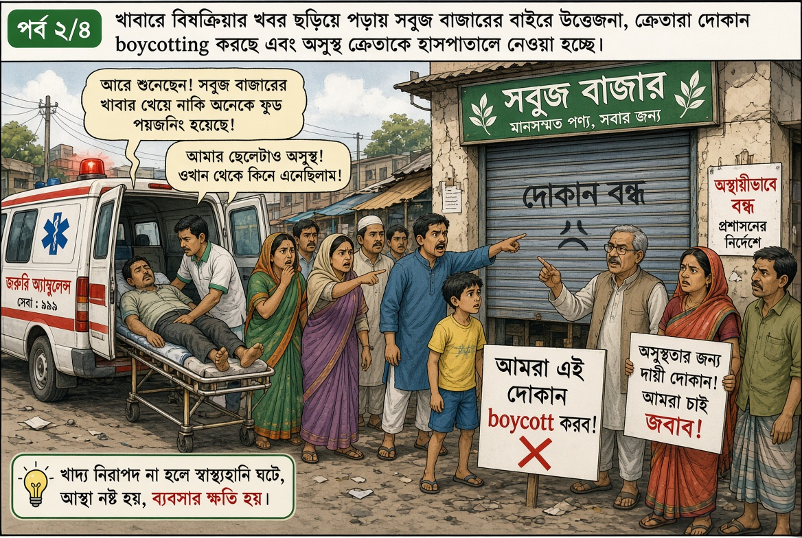

Slide 7
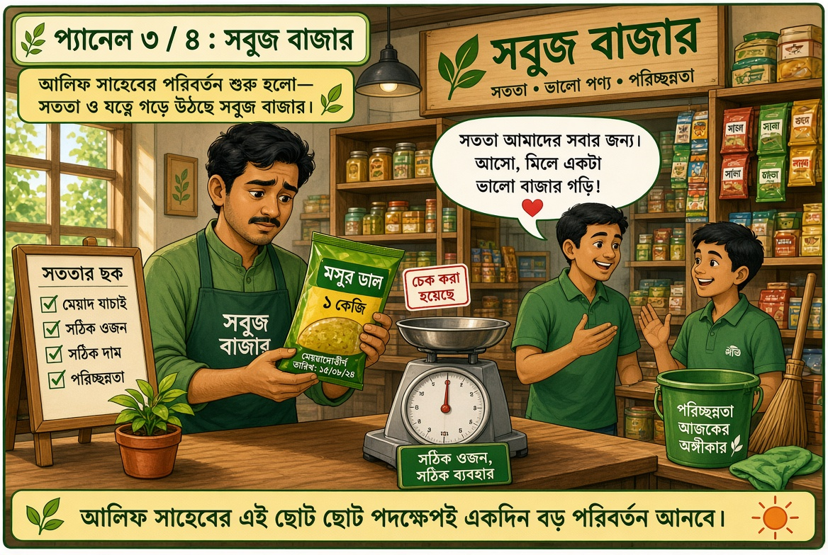


Slide 8
গল্প : আলিফ সাহেবের “সবুজ বাজার”
অনৈতিক শুরু
সমস্যা দেখা দিল
আলিফ সাহেব শুধু মুনাফার পেছনে ছুটতেন। মেয়াদোত্তীর্ণ পণ্য বিক্রি, ওজন কম, কর্মচারীদের কম বেতন- এসবই করতেন ।
তার এক ক্রেতা অসুস্থ হয়ে হাসপাতালে ভর্তি। এ খবর ছড়িয়ে পড়লে ক্রেতারা তার দোকান বর্জন করতে লাগল।
পরিবর্তন
সুনাম ফিরে এলো
আলিফ সাহেব বুঝলেন - নৈতিকতা ও সামাজিক দায়বদ্ধতা ছাড়া ব্যবসা টেকে না। তিনি সততা বজায় রাখা শুরু করলেন।
মানসম্মত পণ্য, কর্মচারীদের সুবিধা ও এলাকার স্কুলে সাহায্য করা - এতে দোকানের সুনাম ধীরে ধীরে ফিরে এলো।
মোহাম্মদ ইব্রাহিম

Slide 9
পাঠ শিরোনাম
ব্যবসায় উদ্যোগ • নবম-দশম শ্রেণি
একাদশ অধ্যায়
প্রথম ক্লাস • অংশ-1
ব্যবসায়ে নৈতিকতা ও সামাজিক দায়বদ্ধতা
মূল্যবোধ ও নৈতিকতা • সামাজিক দায়বদ্ধতা • বিভিন্ন পক্ষের প্রতি দায়িত্ব

Slide 10
আজকের শিখনফল (Learning Outcomes)
০১
ব্যবসায়িক মূল্যবোধ ও নৈতিকতার ধারণা ও গুরুত্ব ব্যাখ্যা করতে পারবে,
০২
ব্যবসায়ের সামাজিক দায়বদ্ধতার ধারণা ব্যাখ্যা করতে পারবে,
০৩
রাষ্ট্র, সমাজ, ক্রেতা ও কর্মচারীদের প্রতি সামাজিক দায়বদ্ধতার স্বরূপ ব্যাখ্যা করতে পারবে।
মোহাম্মদ ইব্রাহিম

Slide 11
মূল্যবোধ ও নৈতিকতার ধারণা
মূল্যবোধ
নৈতিকতা
যে জ্ঞানবোধ ও আচরণ সমাজ মূল্যবান ও অনুকরণীয় মনে করে, তাকেই মূল্যবোধ বলে। এটি মানুষকে ন্যায়-অন্যায়, ভালো-মন্দের পার্থক্য চিহ্নিত করতে সাহায্য করে।
নৈতিকতা হলো মানব আচরণের মানদণ্ড। এটি ভালো-মন্দের বিচার করে সঠিক সিদ্ধান্ত নিতে সাহায্য করে। ব্যবসায়ে উচিত-অনুচিত মেনে চলাই নৈতিকতা।
ব্যবসায় নৈতিকতা
ব্যবসায় পরিচালনায় সততা, প্রতারণা পরিহার, ক্ষতিকর পণ্য না বিক্রি, মেয়াদোত্তীর্ণ পণ্য না বিক্রি, পরিবেশের ক্ষতি না করা এবং জনকল্যাণে অবদান রাখা—এসবই ব্যবসায় নৈতিকতার অংশ।
মোহাম্মদ ইব্রাহিম

Slide 12
ব্যবসায় নৈতিকতার উদাহরণ
২
৩
৪
১
গ্রাহকদের সাথে প্রতারণা না করা
মেয়াদোত্তীর্ণ পণ্য বিক্রি না করা
সততা বজায় রাখা
ক্ষতিকর পণ্য উৎপাদন ও বিক্রি না করা
৫
৬
৭
৮
কৃত্রিম সংকট সৃষ্টি না করা
পরিবেশের ক্ষতি সাধন না করা
জনকল্যাণে অবদান রাখা
ব্যবসায়িক আইন মেনে চলা
মোহাম্মদ ইব্রাহিম

Slide 13
ব্যবসায়িক মূল্যবোধ ও নৈতিকতার গুরুত্ব
মানুষ হিসেবে অনৈতিক আচরণ কাম্য নয়
১
সৃষ্টিকর্তার শ্রেষ্ঠ সৃষ্টি মানুষের নৈতিক দায়িত্ব আছে।
সঠিক পণ্য ও সেবা সরবরাহ
২
ব্যবসায়ীর নৈতিক দায়িত্ব হলো মানসম্মত পণ্য সরবরাহ।
৩
সামাজিক দায়িত্ব পালন
ব্যবসায়ের উন্নতি ও সমৃদ্ধির জন্য সামাজিক দায়িত্ব অপরিহার্য।
সুষ্ঠু পরিচালনা
৪
নৈতিকতা ব্যবসায়কে সুন্দর ও সুষ্ঠুভাবে পরিচালনায় সাহায্য করে।
দীর্ঘমেয়াদি সফলতা
৫
সুনাম ও বিশ্বাস অর্জন করে ব্যবসায় দীর্ঘস্থায়ী হয়।
মোহাম্মদ ইব্রাহিম

Slide 14
ব্যবসায়ের সামাজিক দায়বদ্ধতার ধারণা
সামাজিক দায়বদ্ধতা বলতে মুনাফা অর্জনের পাশাপাশি সমাজের মঙ্গলময় বা কল্যাণমূলক কাজ করাকে বোঝায়।
ব্যবসায় একটি সামাজিক প্রতিষ্ঠান। জনগণের সমর্থনের ওপর এর স্থায়িত্ব ও মুনাফা নির্ভরশীল। তাই সামাজিক দায়িত্ব পালন একটি নৈতিক দায়িত্ব।
মুনাফা + কল্যাণ
সামাজিক প্রতিষ্ঠান
জনগণের সমর্থন
সমাজকে ঘিরেই ব্যবসায় চলে
সমর্থন ছাড়া ব্যবসায় টেকে না
শুধু লাভ নয়, সমাজের উপকার
মোহাম্মদ ইব্রাহিম

Slide 15
বিভিন্ন পক্ষের প্রতি সামাজিক দায়বদ্ধতা
রাষ্ট্রের প্রতি
সমাজের প্রতি
• নিয়মিত কর ও রাজস্ব প্রদান
• সরকারের নিয়মনীতি পালন
• কর্মসংস্থান সৃষ্টি
• অর্থনৈতিক উন্নয়নে অবদান
• মানসম্মত পণ্য সরবরাহ
• জনহিতকর কাজে সহায়তা
• দুর্যোগে পাশে দাঁড়ানো
• পরিবেশ দূষণ রোধ
ক্রেতার প্রতি
কর্মচারীর প্রতি
• মানসম্মত পণ্য সরবরাহ
• বাজার স্থিতিশীল রাখা
• সঠিক তথ্য প্রদান
• পণ্য প্রাপ্তি সহজ করা
• উপযুক্ত পারিশ্রমিক
• চাকরির নিরাপত্তা
• ভালো কর্মপরিবেশ
• প্রশিক্ষণ ও পদোন্নতি
মোহাম্মদ ইব্রাহিম

Slide 16
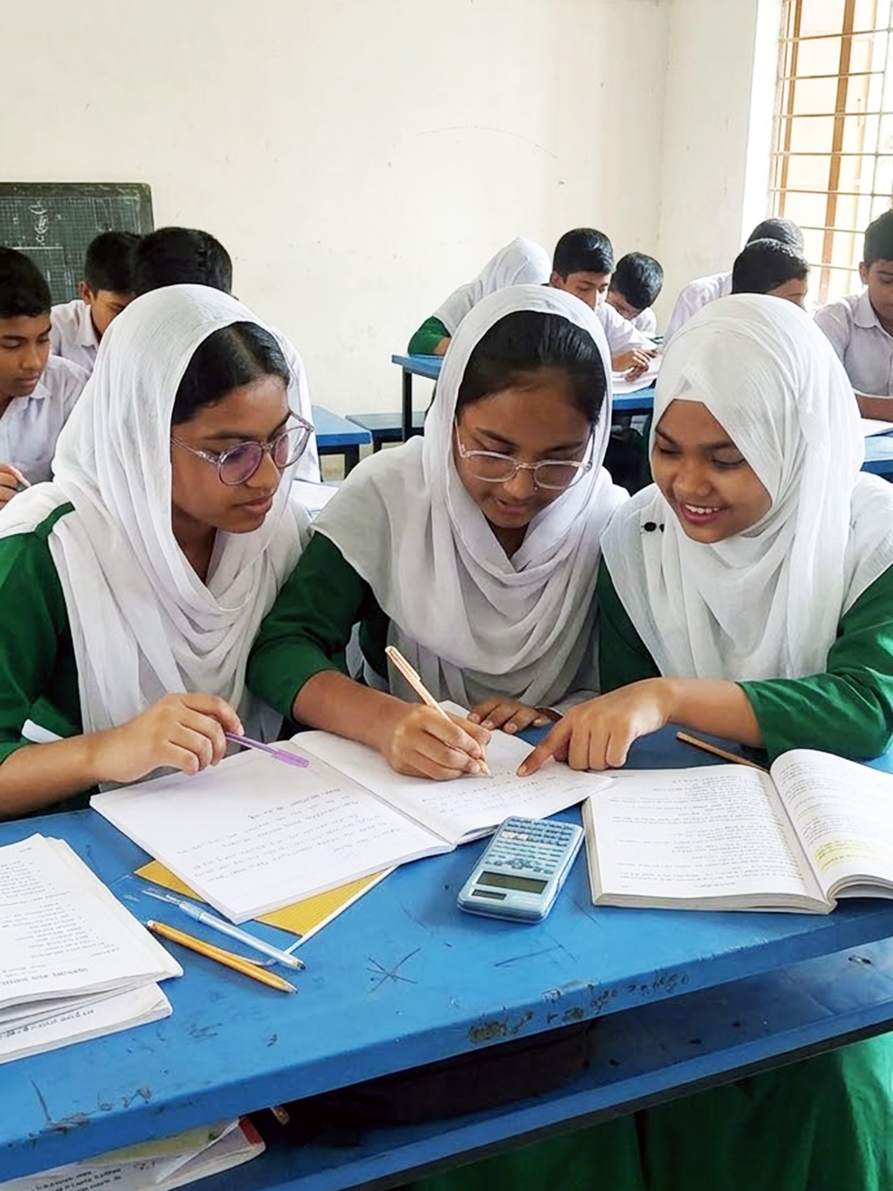
দলীয় কাজ
প্রশ্ন:
একটি ফার্মেসিতে মেয়াদোত্তীর্ণ ওষুধ বিক্রি হচ্ছে।
আলোচনা করো:
• এটি নৈতিকতা লঙ্ঘন কিনা ও কেন?
• রাষ্ট্র, ক্রেতা ও সমাজের কোন দায়বদ্ধতা লঙ্ঘিত?
• সমাধান হিসেবে কী করা উচিত?

Slide 17
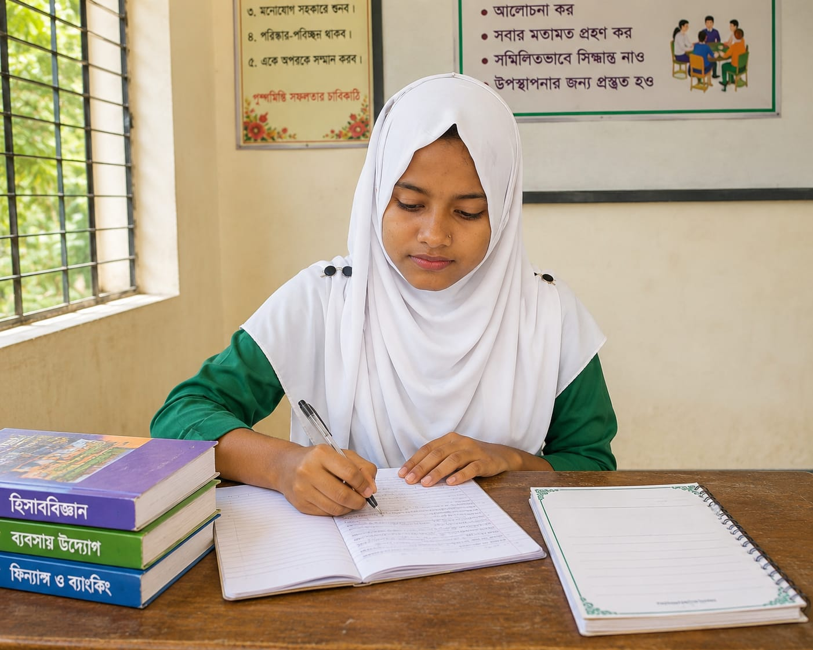
একক কাজ
দলীয় কাজ
খাতায় লিখো:
১. ব্যবসায় নৈতিকতা কাকে বলে?
২. সামাজিক দায়বদ্ধতা কাকে বলে?
৩. কর্মচারীদের প্রতি ব্যবসায়ীর
৩টি দায়িত্ব লিখো।

Slide 18
সামারি — আজ যা শিখলাম
মূল্যবোধ ও নৈতিকতা
ন্যায়-অন্যায়, ভালো-মন্দের পার্থক্য নির্ধারণ করে সঠিক পথে চালিত করে
ব্যবসায় নৈতিকতা
সততা, প্রতারণা পরিহার, মানসম্মত পণ্য, পরিবেশ রক্ষা ও জনকল্যাণ
সামাজিক দায়বদ্ধতা
মুনাফার পাশাপাশি সমাজের কল্যাণমূলক কাজ করা
বিভিন্ন পক্ষের প্রতি দায়িত্ব
রাষ্ট্র, সমাজ, ক্রেতা ও কর্মচারী—সবার প্রতি দায়বদ্ধ থাকা
মোহাম্মদ ইব্রাহিম

Slide 19

বাড়ির কাজ
রবিউল একজন মুদি ব্যবসায়ী । সে ওজনে কম দেয় । পণ্যের মজুদধারী করে মূল্য বৃদ্ধি করে। এভাবেই সে তার ব্যবসায়িক কার্যপরিচালনা করে।
১.রবিউল কি নৈতিকতা লঙ্ঘন করেছেন ? কেন?
২.ক্রেতা ও সমাজের প্রতি তার দায়বদ্ধতা কী হওয়া উচিত।
৩. পরবর্তী ক্লাসের জন্য পরিবেশ দূষণ - বায়ু • পানি • শব্দ • ভূমি ও ব্যবসায়ের দায়িত্ব পড়ে এসো।

Slide 20
